Slide 1
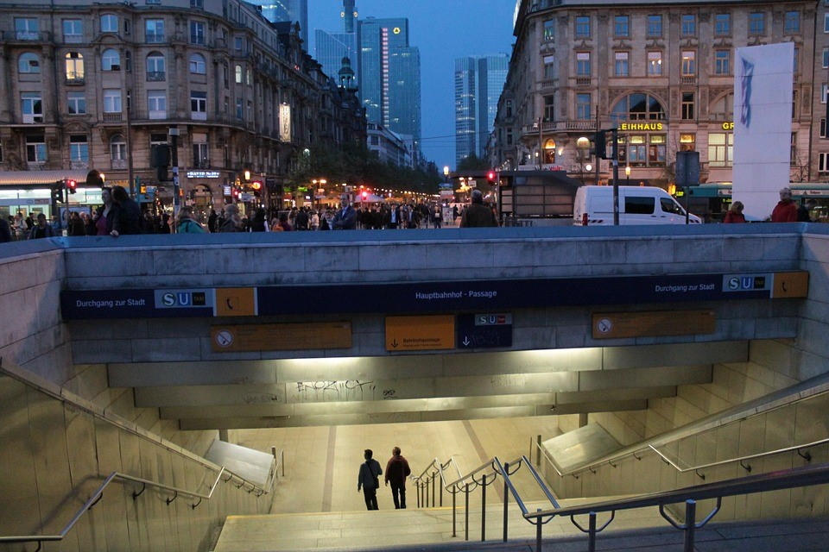

Willkommen zur Orientierungs-veranstaltung des
Instituts für Kulturanthropologie und Europäische Ethnologie im Sommersemester 2025

Slide 2
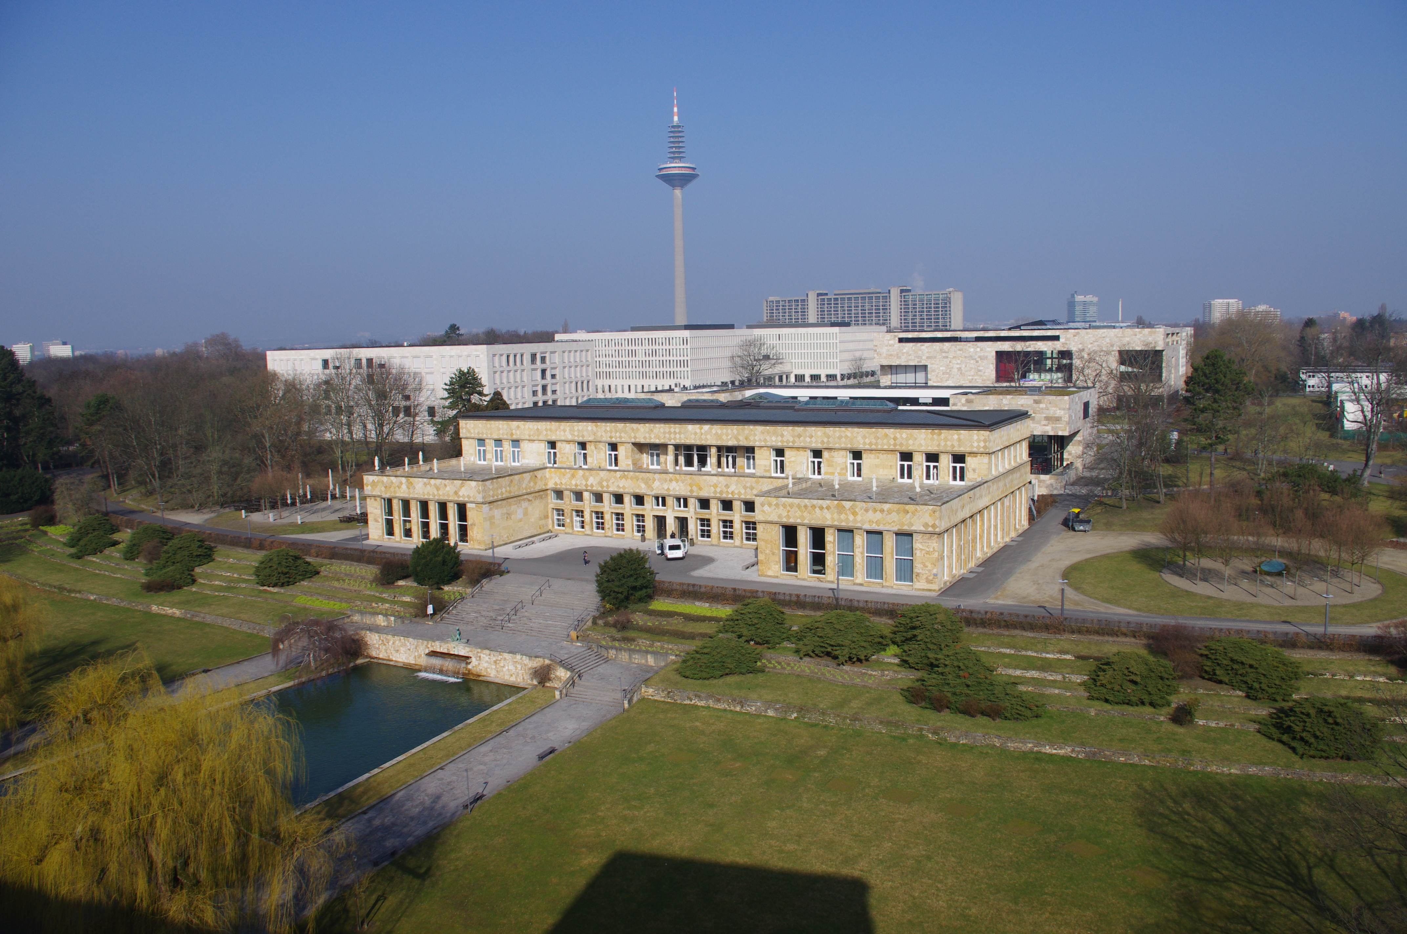
Liebe Studierende der Kulturanthropologie und Europäischen Ethnologie im ersten Semester,
wir hoffen, dass Sie sich gut zurecht finden und bemühen uns, Sie möglichst gut zu unterstützen.

Slide 3

Diese Präsentation steht Ihnen auch als PDF auf unserer Instituts-Website zum Download zur Verfügung.
Sie finden Sie unter „Downloads und Links“
Willkommen zur Orientierungs-veranstaltung des
Instituts für Kulturanthropologie und Europäische Ethnologie im Sommersemester 2025

Slide 4

Laden Sie sich bitte auch die Info-Broschüre für Studierende der Kulturanthropologie und Europäischen Ethnologie im ersten Semester von der Instituts-Website herunter.

Slide 5
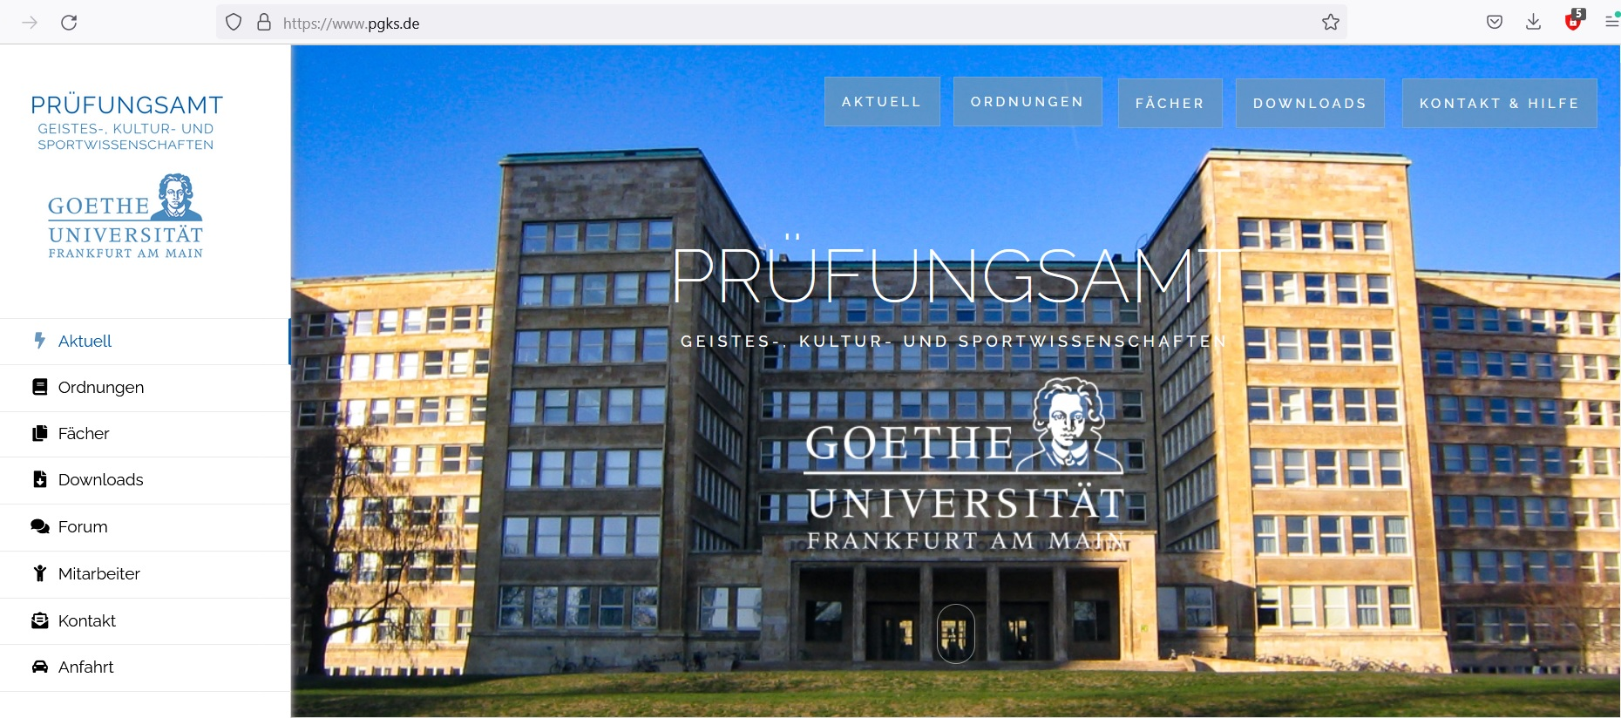
Die Studien- und Prüfungsordnung – Ihr „Arbeitsvertrag“
Bitte laden Sie sich die für Sie zutreffende Studien- und Prüfungsordnung von der Website des Prüfungsamtes (pgks.de/ordnungen/) herunter.

Slide 6
Studien- und Prüfungsverwaltung
Für die Verwaltung der Kreditpunkte, die Sie für Ihre Studienleistungen erhalten, und der Noten, die Sie in den Modulabschlussprüfungen erzielen, ist das Prüfungsamt Geistes-, Kultur- und Sportwissenschaften (PGKS) zuständig.

Slide 7
Studienkonto
Im ersten Semester müssen Sie sich vom Prüfungsamt ein Studienkonto im Hochschulportal QIS/LSF einrichten lassen, auf dem dann alle Leistungen und Prüfungen verbucht werden können.
Der Antrag auf Kontoeröffnung heißt beim Prüfungsamt Antrag auf Zulassung zur Bachelorprüfung. Den Antrag finden Sie zum Download auf der Website des Prüfungsamts.
Ein Studienkonto ist auch die Voraussetzung für Ihre elektronische Anmeldung zu den Modulabschlussprüfungen.

Slide 8
Anmeldefristen beachten!
Die Anmeldefrist für die Modulabschlussprüfungen im Sommersemester 2025 können Sie auf der Institutswebsite entnehmen. Die Anmeldung ist obligatorisch und ausschließlich über QIS/LSF möglich. Der Rücktritt ist innerhalb der genannten Frist möglich.
Mehr Info hierzu
Fristen und Termine Belegverfahren Leitfaden zum Belegverfahren

Slide 9
Was müssen Studierende im Nebenfach KAEE leisten?
Wahlpflichtmodule KAEE
erstes Wahlpflichtmodul KAEE
zweites Wahlpflichtmodul KAEE
drittes Wahlpflichtmodul KAEE
viertes Wahlpflichtmodul KAEE
Nebenfachstudierende der KAEE müssen
vier Wahlpflichtmodule
plus ein Optionalmodul („Freies Studium“)
abschließen.
Optionalmodul
„Freies Studium“

Slide 10
Welche thematischen Module werden angeboten?
Im Wintersemester
Im Sommersemester
Urbanisierung: Stadtentwicklung, Infrastruktur, Mobilität
Digitalisierung: Vernetzung, Technik, Kommunikation
Verwissenschaftlichung: Umwelt, Gesundheit, Ernährung
Globalisierung: Transnationale Ökonomien und europäische Integration

Slide 11
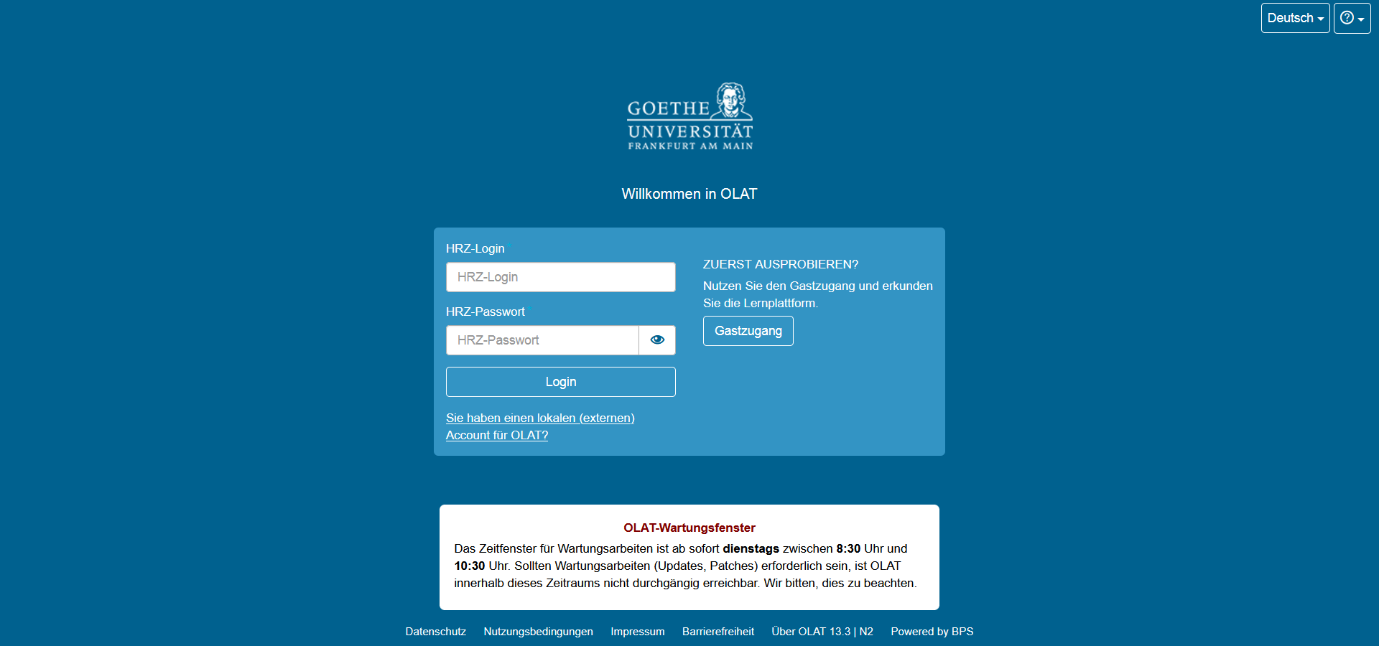
Unsere Lernplattformen OLAT Online Learning and Training

Slide 12
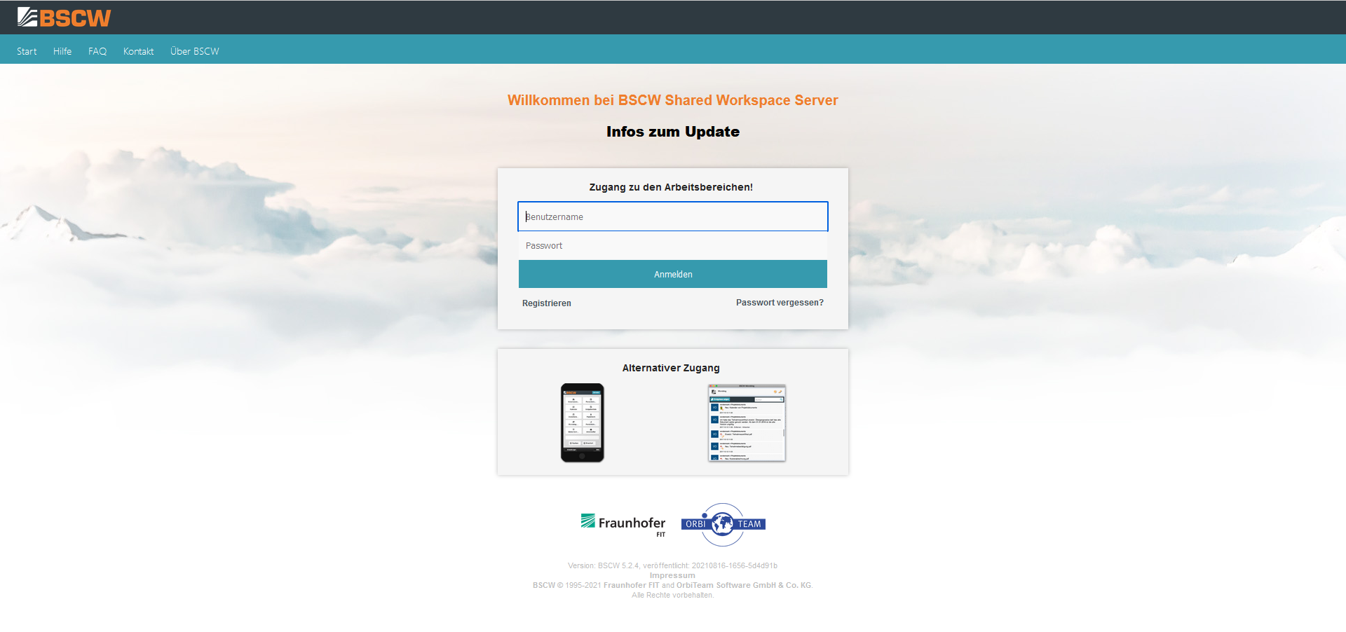
Unsere Lernplattformen BSCW Basic Support for Cooperative Work

Slide 13

Bitte verwenden Sie für die Kommunikation mit dem Institut ausschließlich Ihre Universitäts-Emailadresse.
Und ganz wichtig: schauen Sie regelmäßig in Ihre Universitäts-Email!
E-Mail

Slide 14



Social Media
@kaeegoetheuni
@kulturanthropologie.frankfurt
https://www.facebook.com/KAEEFrankfurt/
@KAEE_GoetheUni https://assemblag.es/@KAEEGoetheUni

Slide 15

KAEE Mailingliste / Newsletter
Bleiben Sie informiert: Abonnieren Sie unsere Mailingliste hier oder unter
https://dlist.server.uni-frankfurt.de/mailman/listinfo/kaee-verteiler

Slide 16

Weitere Kommunikationskanäle
Es gibt zudem verschiedene
Messenger-Gruppen, in denen sich Studierende selbst organisieren.
Zur Kommunikation bezüglich Studieninhalten,
universitären Fragen und getrennt davon auch
für privaten Austausch:

Slide 17

Im Ausland studieren
Das Institut KAEE hat eine Reihe von Partnerinstituten an Universitäten in verschiedenen europäischen Ländern, an denen Sie über das Erasmus-Austauschprogramm ein Semester studieren können.
Weitere Informationen finden Sie hier.

Slide 18

VisAnthroCollective
Im Rahmen der Fachschaft für Kulturanthropologie und Europäische Ethnologie gründete sich in 2024 die Arbeitsgruppe „VisAnthroCollective“ für Visuelle Anthropologie.
Zu den Aktivitäten der Arbeitsgruppe gehören unter anderem die Organisation von Filmabenden, bei denen Filme mit kulturanthropologischem Bezug gezeigt werden. Diese Veranstaltungen bieten eine Plattform für Diskussionen und den Austausch von Ideen zwischen Studierenden.
    Weitere Informationen finden Sie auf Instagram @visanthrocollective

Slide 19

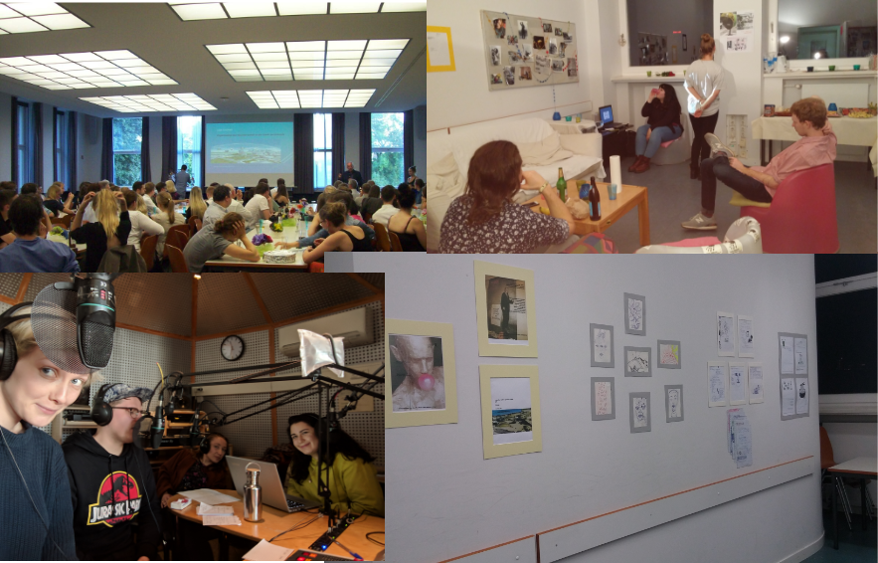
Unsere Homepage:
www.gefka.de
Zur (auch finanziellen) Unterstützung studentischer Projekte und extracurricularer Institutsaktivitäten
Bei Fragen/Interesse Mail an:
radio@gefka.de
Frankfurter
Gesellschaft zur Förderung der Kulturanthropologie e.V.

Slide 20
Unsere Fachschaft / Institutsgruppe
Das Institut hat eine Fachschaftsgruppe in der Ihr aktiv werden könnt!
Wir sind Eure Ansprechpartner*innen für Fragen zum Studienalltag.
Wir wollen Euch das Studium erleichtern und Euch unterstützen.
Wie wollen wir Euch helfen?
Fragen rund um den Studienalltag
Tipps bei BAFÖG-Bewerbungen und Stipendien
Schnittstelle zwischen Dozent*innen und Studierenden
Frankfurt besser kennenlernen
Veranstaltungen zum Kennenlernen und darüber hinaus

Slide 21

Aktiv werden in der Fachschaft / Institutsgruppe
      Schreibe uns eine E-Mail an institutsgruppe.kaee@googlemail.com, wenn du Fragen hast oder mitmachen möchtest!

Slide 22
Beratung und Zuständigkeiten
Studienberatung
Timotheus Kartmann Kartmann@em.uni-frankfurt.de
Sie können sich bei Fragen auch an die studentischen Hilfskräfte wenden: ka-hiwis@em.uni-frankfurt.de
Für generelle Fragen können auch die zentralen Beratungsangebote der Goethe Universität in Anspruch genommen werden.

Slide 23
Beratung und Zuständigkeiten
Auslandsaufenthalte
Timotheus Kartmann Kartmann@em.uni-frankfurt.de
Anrechnung von Studienleistungen
Timotheus Kartmann Kartmann@em.uni-frankfurt.de
Bafög-Beauftragte
Prof. Dr. Gisela Welz
a.kuehn@em.uni-frankfurt.de
Pflichtpraktika
PM3_KAEE@em.uni-frankfurt.de
Belegverfahren
Belegen_KAEE@em.uni-frankfurt.de
Studienverwaltung am Institut
Mirjam Lüdecke M.Luedecke@em.uni-frankfurt.de

Slide 24


Slide 25
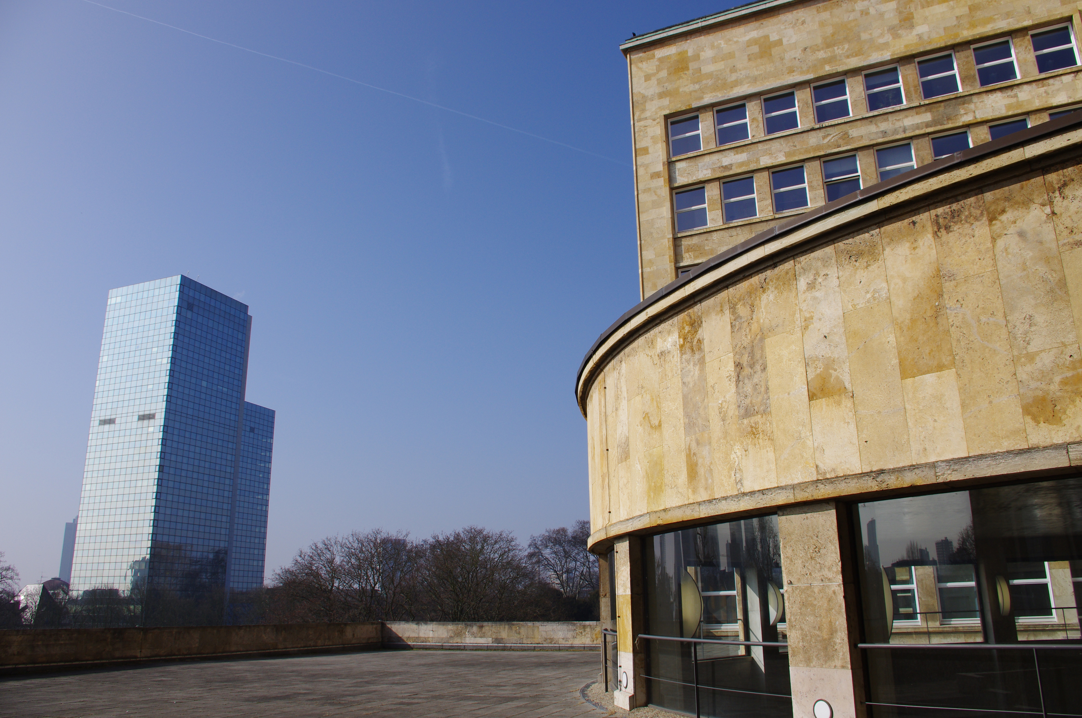
Auf der Website des Instituts finden Sie alle Informationen, die Sie zum erfolgreichen Studium der KAEE benötigen.
Wir wünschen allen einen guten Einstieg!

